Slide 1

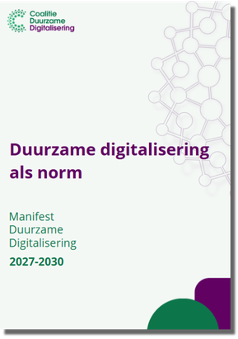

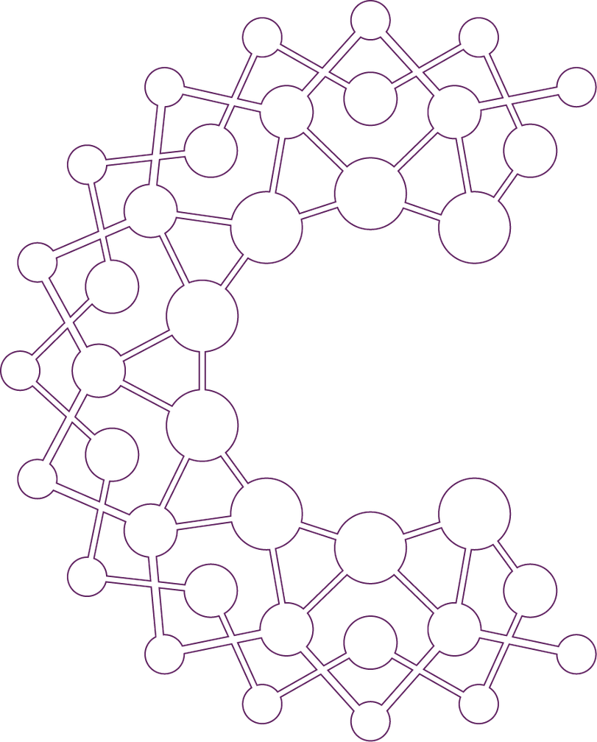
2027-2030
Duurzame digitalisering
als norm
28.09.2026
Wij ondertekenen het
Manifest Duurzame Digitalisering
Duurzame digitalisering is noodzakelijk voor een leefbare samenleving, voor een toekomstbestendige economie en voor strategische autonomie.
Samira Vaas
Positie
Organisatie

